Slide 1
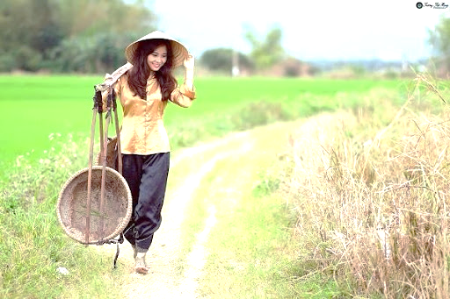
TIẾT 32
ĐỌC KẾT NỐI CHỦ ĐIỂM:
VỀ BÀI CA DAO ĐỨNG BÊN NI ĐỒNG, NGÓ BÊN TÊ ĐỒNG…
(Bùi Mạnh Nhị)

Slide 2

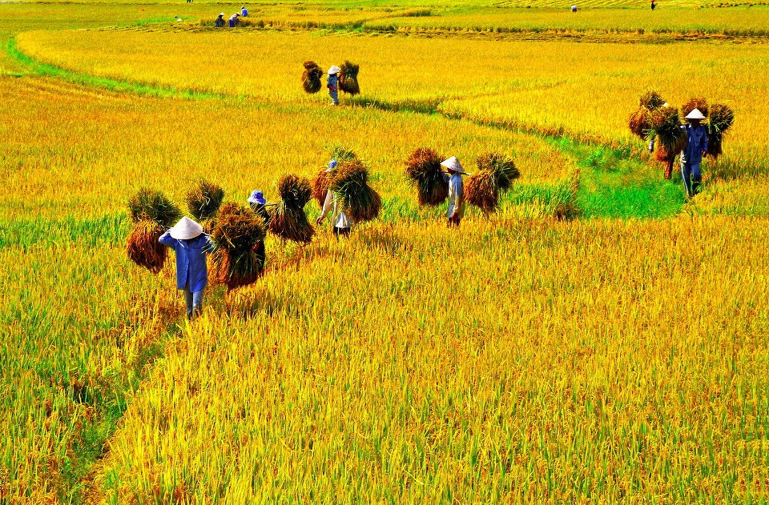


Bức ảnh đã gợi cho em những cảm xúc, những suy nghĩ gì?

Slide 3

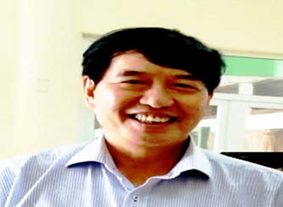
I. Tìm hiểu chung
PGS-TSKH Bùi Mạnh Nhị - Vụ trưởng vụ tổ chức cán bộ -Bộ Giáo dục và Đào tạo.
- Quê quán: Xã Thành Lợi, Huyện Vụ Bản, Tỉnh Nam Định.
- Có nhiều bài viết nghiên cứu về các tác giả, tác phẩm in trên nhiều tạp chí khoa học.
Tác giả, tác phẩm

Slide 4
I. Tìm hiểu chung
1. Bùi Mạnh Nhị (1980), Sen Tháp Mười (Ca dao miền Nam về Chủ tịch Hồ Chí Minh), Nxb TP.HCM,100 tr.
2. Bùi Mạnh Nhị (1980), Phương ngôn Việt Nam, Luận văn Cao học, bảo vệ tại Trường Đại học Sư phạm Hà Nội.
3. Bùi Mạnh Nhị (1982),Một số đặc điểm nghệ thuật của ca dao - dân ca Nam Bộ, in trong Kỷ yếu “Văn hóa văn nghệ truyền thống đồng bằng sông Cửu Long”, Bộ Văn hóa.
4. Bùi Mạnh Nhị (1982), Nỗi oan hại chồng trong vở chèo Quan Âm Thị Kính, in trong Giảng văn tập 2, Trường ĐHSP Tp. HCM .
5. Bùi Mạnh Nhị, Bảo Định Giang, Nguyễn Tấn Phát, Trần Tấn Vĩnh (1984), Ca dao- dân ca Nam Bộ. Nxb Tp. HCM, 507 tr.
Tác giả, tác phẩm

Slide 5
I. Tìm hiểu chung
Tác giả, tác phẩm
6. Bùi Mạnh Nhị (1984), Dân ca của miền đất phương Nam Tổ quốc, Tạp chí Văn hóa nghệ thuật, Số 11.
7. Bùi Mạnh Nhị (1984), Suy nghĩ về việc sưu tầm, nghiên cứu văn hóa dân gian ở đồng bằng sông Cửu Long, in trong “Mấy đặc điểm văn hóa đồng bằng sông Cửu Long”, Bộ Văn hóa.
8. Bùi Mạnh Nhị (1984), Đặc điểm ngôn ngữ ca dao - dân ca Nam Bộ, Tạp chí Ngôn ngữ, Số 1.
9. Bùi Mạnh Nhị (1985), Truyện Trạng Ba Phi - một hiện tượng văn học dân gian độc đáo, Tạp chí Văn hóa dân gian, Số 3.
10. Bùi Mạnh Nhị (1985), Tiếp cận văn học dân gian địa phương từ đặc trưng của văn học dân gian, Tạp chí Văn học, Số 3.
11. Bùi Mạnh Nhị (1985), Thử phân tích một câu tục ngữ. Tập san Giáo dục Long An.
12. Bùi Mạnh Nhị, Trần Vĩnh (1985), Văn học dân gian, tập 2. Trường ĐHSP Tp.HCM.
13. Bùi Mạnh Nhị, Nguyễn Tấn Phát, Trần Vĩnh (sưu tầm, biên soạn) (1985), Văn học dân gian Tiền Giang, tập 1, Sở Văn hóa - Thông tin Tiền Giang xuất bản, 189 tr.
14. Bùi Mạnh Nhị (1986), Bác Hồ trong thơ ca dân gian miền Nam, in trong cuốn “Bác Hồ với miền Nam, miền Nam với Bác Hồ”, Nxb Tp.HCM.

Slide 6
I. TÌM HIỂU CHUNG:
1. Tác giả, tác phẩm
2. Đọc và tìm hiểu chú thích

Slide 7

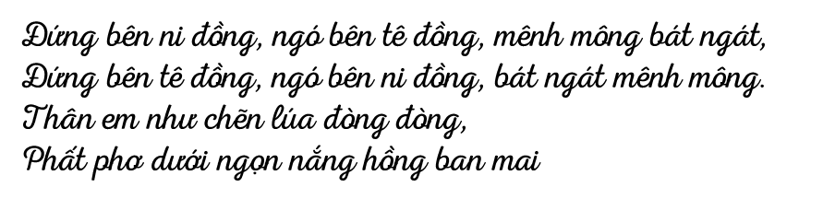


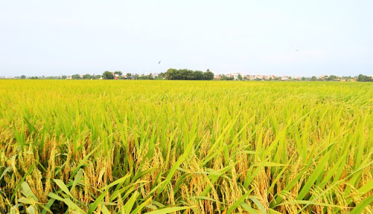


Slide 8
I. TÌM HIỂU CHUNG
II. ĐỌC HIỂU VĂN BẢN:

Slide 9

1. Nội dung bài viết:
* Vẻ đẹp về nội dung.
Theo tác giả, hai hình ảnh đặc sắc của quê hương đã được khắc hoạ đó là vẻ đẹp cả cánh đồng lúa bao la, trù phú, tốt tươi, đầy sức sống. Trên nền thiên nhiên đó là vẻ đẹp của người con gái thon thả, mảnh mai, duyên dáng và đầy sức sống. Hai hình ảnh – cánh đồng và cô gái đã hợp thành bức tranh đồng quê đầy tươi sáng, sinh động.
a. Cảm nhận về vẻ đẹp của bài ca dao.

Slide 10

1. Nội dung bài viết:
* Vẻ đẹp về hình thức:
- Hai dòng thơ đầu được kéo dài tới 12 tiếng, sử dụng nhiều biện pháp tu từ như đối xứng, điệp ngữ, điệp từ, ngôn ngữ mang màu sắc địa phương.
- Bài ca dao có nhiều cách hiểu ở hai dòng thơ cuối (lục bát biến thể). Hai dòng thơ cuối có thể là lời của cô gái nhưng cũng có thể là lời của chàng trai, từ đó tạo ra nhiều cách hiểu khác nhau về ý nghĩa của câu ca dao (gợi vẻ đẹp e ấp nhưng cũng có thể gợi số phận…).
a. Cảm nhận về vẻ đẹp của bài ca dao.

Slide 11
Bài viết đã thể hiện cảm xúc gì của tác giả khi đọc bài ca dao? Nêu một số chi tiết trong văn bản làm căn cứ cho ý kiến của em.
1. Nội dung bài viết:
- Sự yêu mến, trân trọng với vẻ đẹp của thiên nhiên và con người quê hương (chi tiết tác giả nói về cánh đồng: cánh đồng không chỉ rộng lớn, mênh mông mà còn rất đẹp, trù phú, đầy sức sống; đó chính là con người, là cô thôn nữ thon thả, mảnh mai, duyên dáng và đầy sức sống…)
b. Cảm xúc của tác giả.

Slide 12
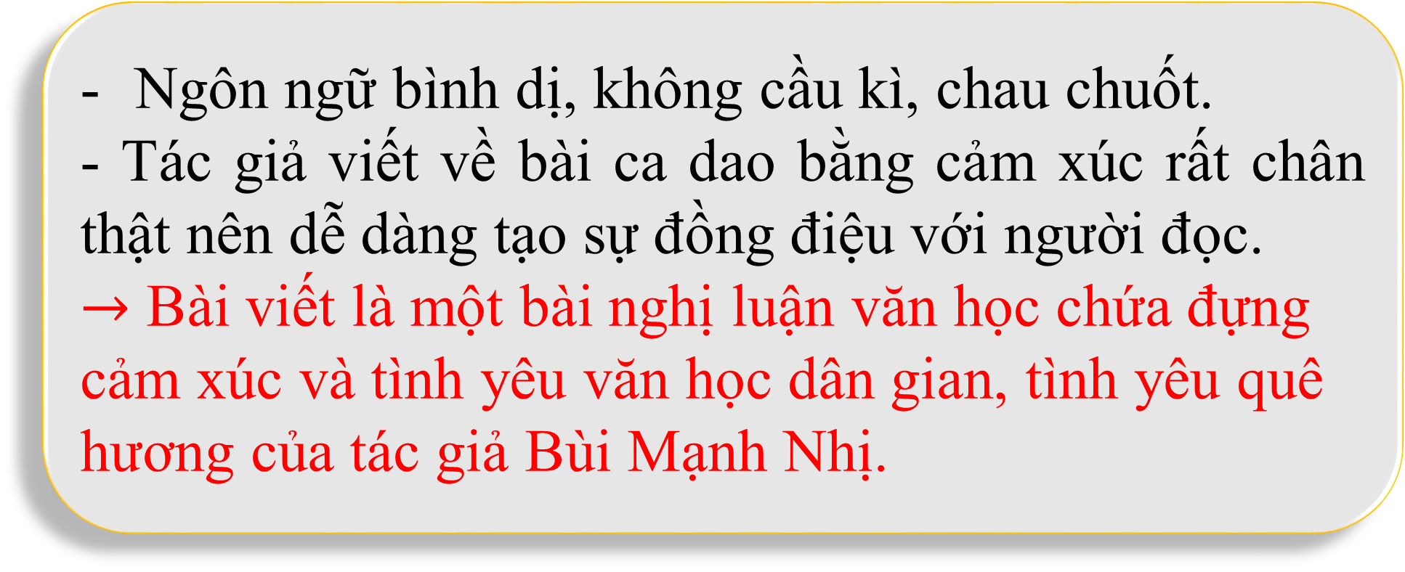
Theo em bài viết thành công ở điểm nào?
2. Nét độc đáo của bài viết.
Ngôn ngữ bình dị, không cầu kì, chau chuốt.
- Tác giả viết về bài ca dao bằng cảm xúc rất chân thật nên dễ dàng tạo sự đồng điệu với người đọc.
$→$ Bài viết là một bài nghị luận văn học chứa đựng cảm xúc và tình yêu văn học dân gian, tình yêu quê hương của tác giả Bùi Mạnh Nhị.

Slide 13
III. Tổng kết
1.Nghệ thuật:
- Nét độc đáo của bài ca dao thể hiên qua từ ngữ, hình ảnh, biện pháp tu từ và biến thể .
2.Ý nghĩa văn bản: Bài ca dao diễn tả tình yêu quê hương đất nước, con người thật bình dị mà sâu sắc, khiến ta bâng khuâng, xao xuyến.

